Slide 1

Latgaliešu folkloras materiāli Latviešu folkloras krātuves digitālajā arhīvā garamantas.lv
LU Literatūras, folkloras un mākslas institūts
Latviešu folkloras krātuve
Projekta vadītājs Sandis Laime
Rīga, LU LFMI
XII 2022

Slide 2
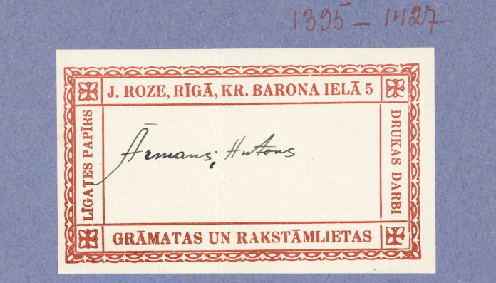

Slide 3
Projekta mērķi
Latviešu folkloras krātuves (LFK) latgaliešu folkloras materiālu popularizēšana, digitāli apstrādāto avotu klāsta būtiska papildināšana un publiskās pieejamības nodrošināšana LFK digitālajā arhīvā.
Folkloras materiālu aktualizēšana novadu identitātes, lokālās kultūrvides un vietējā tūrisma stimulēšanā.
Latgaliešu nemateriālā kultūras mantojuma digitāli pieejamo tekstu korpusa apjoma palielināšana, būtiski paplašinot zinātnisko pētījumu iespējas latgalistikā.

Slide 4
Brāļu Ārmaņu folkloras kolekcija LFK [263]
Viena no viskvalitatīvāk dokumentētajām latgaliešu folkloras kolekcijām LFK
Hronoloģija: 1926.–1929. gads
Ģeogrāfija: Nautrēnu pagasts, mazākā mērā apkārtējie pagasti
Materiāls: visi folkloras žanri (tautasdziesmas, pasakas, teikas, anekdotes, ticējumi, paražu apraksti)
Valoda: lielākā daļa materiāla pierakstīta latgaliski (Nautrēnu izloksnē)

Slide 5
Rezultāti
Projekta rezultāti publiski pieejami LFK digitālajā arhīvā:
http://garamantas.lv/lv/collection/885885/Antona-un-Aleksandra-Armanu-folkloras-vakums

Slide 6
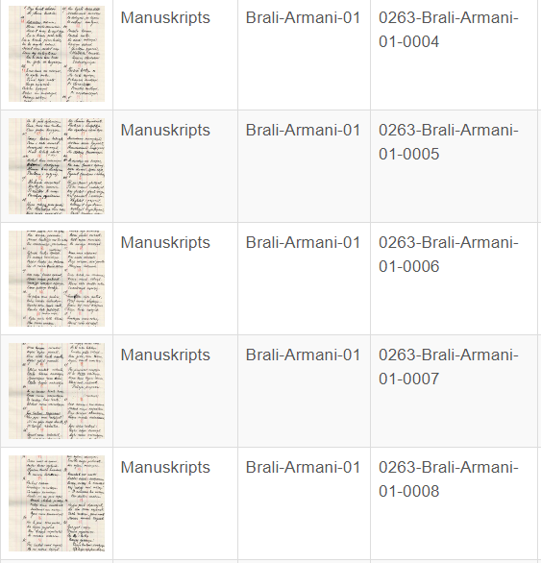
Pilnībā digitalizēts manuskripts
Kolekcija LFK [263] pilnībā digitalizēta (par līdzfinansējumu)
Kolekcija ievietota brīvpieejā LFK digitālajā arhīvā

Slide 7
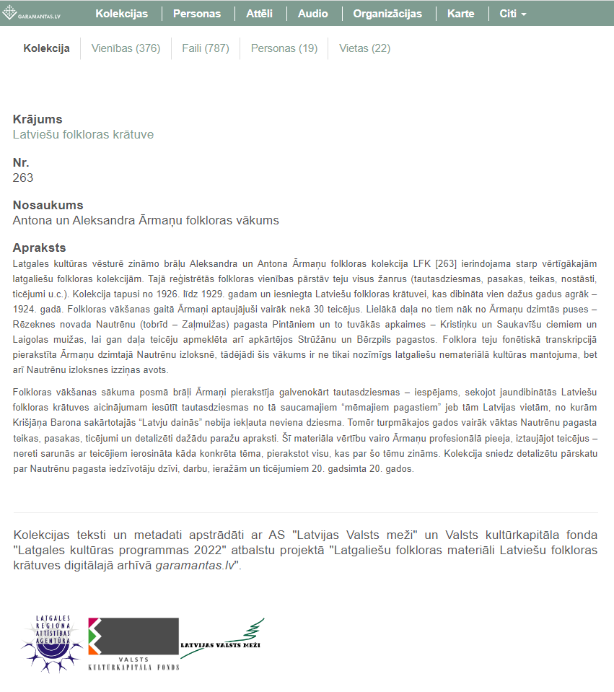
Sagatavots kolekcijas apraksts
Sagatavots kolekcijas LFK [263] apraksts
Aprakstā sniegta būtiskākā informācija par kolekciju

Slide 8
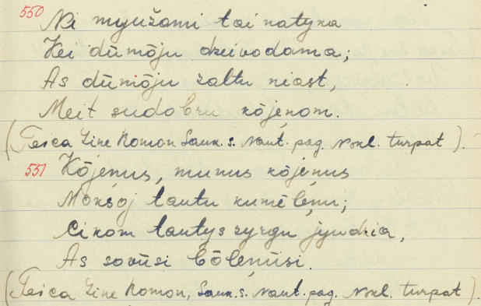
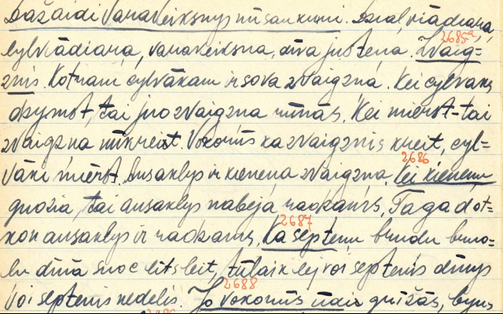
Dažādas ortogrāfijas

Slide 9
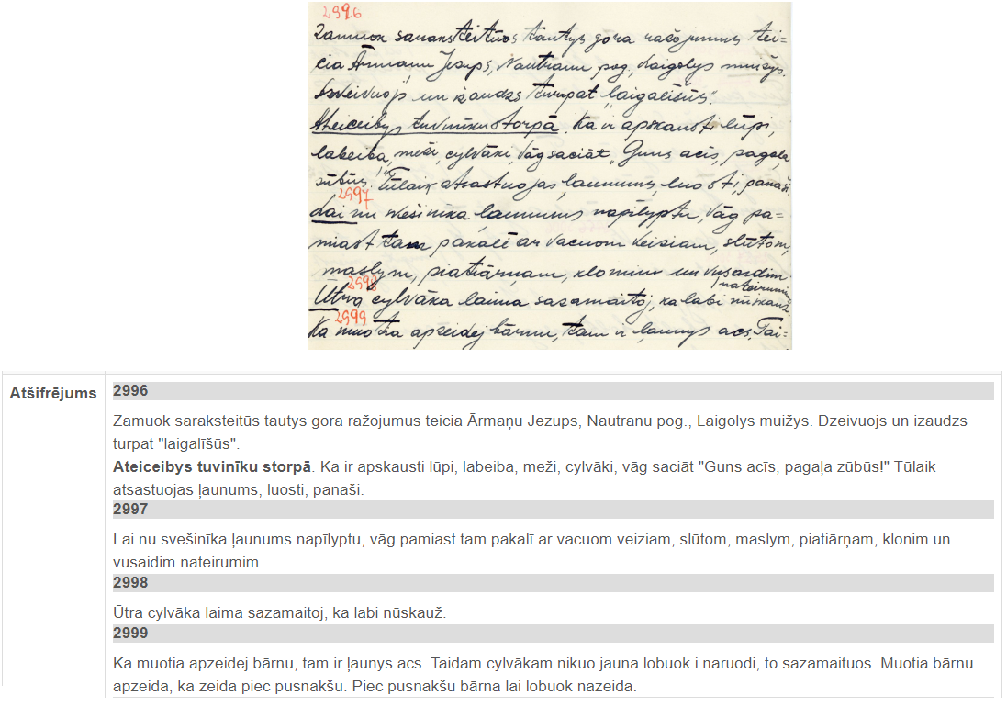
Digitalizēti teksti
Pārrakstīti un pārbaudīti vismaz 400 skenētie faili jeb >800 manuskripta lappuses
Tādējādi kolekcijas teksti padarīti datorlasāmi un datormeklējami

Slide 10
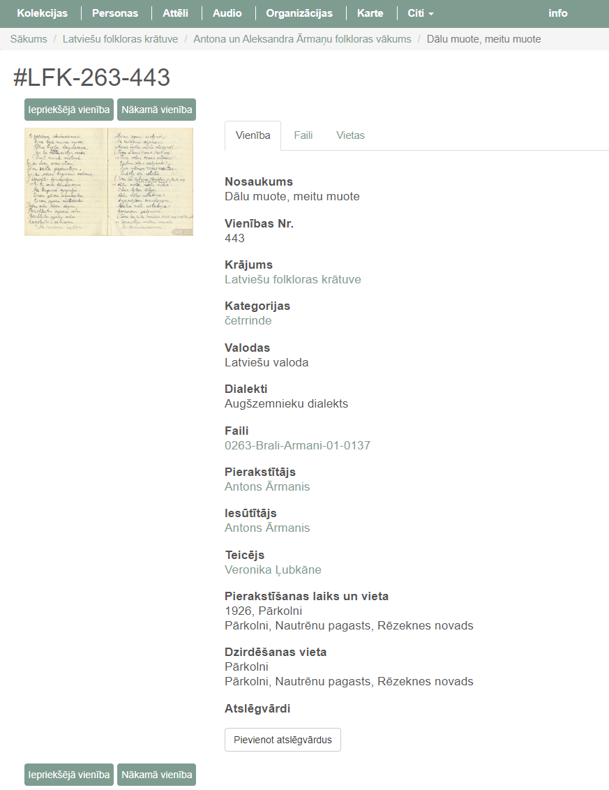
Vienību metadati
Pārrakstītajām teksta vienībām pievienoti metadati jeb katra folkloras teksta:
  Pierakstītājs
  Teicējs
  Pierakstīšanas vieta
  Pierakstīšanas laiks
  Žanrs
  Teksta valoda
  Teksta dialekts

Slide 11
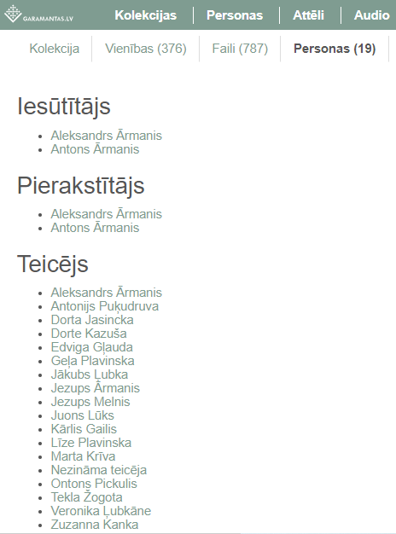
Personas
Kolekcijas personām izveidoti profili, kuros par katru personu pieejami šādi dati:
  Vārds, uzvārds
  Dzimšanas gads (ja zināms)
  Aktuālā un bijušās dzīvesvietas
  Viss konkrētās personas veikums – pierakstītājiem pierakstīto, teicējiem – teikto folkloras vienību indekss

Slide 12
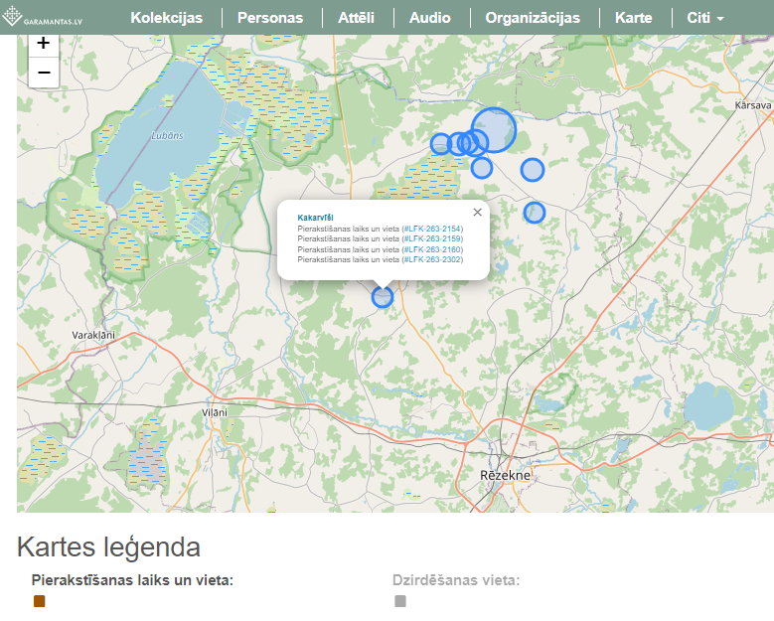
Kartes
Kartējot visus iespējamos metadatus, digitālajā arhīvā pieejama informācija par:
  Kolekcijas pieraksta vietu ģeogrāfiju (kolekcijas profilā; sk. attēlu)
  Personu dzīves ģeogrāfiju (personu profilā)
  Vienības pieraksta un dzirdēšanas vietām (vienības profilā)
  Visi metadati pieejami arī kopīgajā digitālā arhīva kartē, tādējādi «piepildot» Nautrēnu pagastu un tā apkaimi ar Ārmaņu kolekcijas datiem

Slide 13
Projekta ilgtspēja
Projekta īstenošana aktualizēja latgaliešu folkloras kolekciju apstrādes nepieciešamību LFK digitālajā arhīvā, kas, salīdzinot ar citu Latvijas kultūrvēsturisko novadu folkloras materiālu apstrādi, publicēšanu un popularizēšanu, līdz šim bija visneaktīvākā.
Brāļu Ārmaņu kolekcijas LFK [263] manuskriptu tekstu digitālā apstrāde aktualizēja nepieciešamību izstrādāt vienotas vadlīnijas latgaliešu tekstu turpmākai rediģēšanai (tā nepieciešama pētniecisko jeb rediģēto tekstu korpusa izstrādei, pielāgojot tos mūsdienu latgaliešu rakstu valodai, vienlaikus saglabājot izlokšņu īpatnības), kas tiks veikta Valsts pētījumu programmas «Atvērtas un FAIR principiem atbilstīgas digitālo humanitāro zinātņu ekosistēmas attīstība Latvijā» (2023-2025) ietvaros.
Brāļu Ārmaņu devums latgaliešu folkloras dokumentēšanas vēsturē un viņu savāktā folkloras kolekcija ir nozīmīgs izpētes objekts, tāpēc pētījums tiks turpināts, sagatavojot kolekcijā iekļauto materiālu publicēšanai kādā no LFK izdevumu sērijām ("Novadu folklora" vai "LFK krājums"), kurās latgaliešu materiāls līdz šim nav ticis publicēts.

